Slide 1
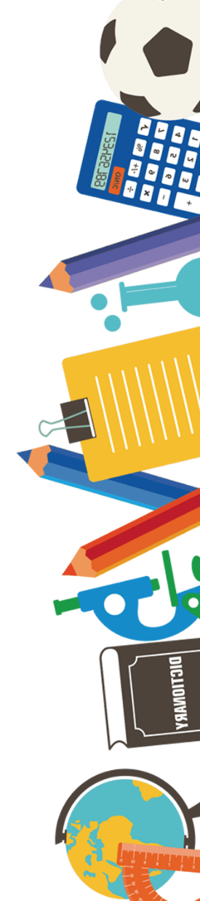




青少年心理學
憂鬱症、自殺
組員:陳碞濚、陳婉茹、劉庭妤、崔戎秀、吳明軒、李季函、陳玟瑄

Slide 2
Part1
憂鬱症

Slide 3
目錄
01
02
03
04
05
何謂憂鬱症
憂鬱症的原因
憂鬱症之症狀
種類
治療方式

Slide 4
01
何謂憂鬱症

Slide 5
何謂憂鬱症
主要影響:
04
人際關係、認知、生理功能、思考及行為
共同表現:
03
長時間且持續的有負面的情緒
鬱悶的情緒
02
為主要的情感障礙
01
是一種心理疾病

Slide 6
何謂憂鬱症
為何憂鬱症逐年盛行但卻容易被忽略呢...

Slide 7
02
憂鬱症起因

Slide 8
憂鬱症的原因
生理因素
心理因素
社會因素
A
B
C
為最主要因素

Slide 9
03
憂鬱症症狀

Slide 10
憂鬱症症狀
01
02
03
大多數的時間都呈現憂鬱鬱悶的情緒
無法從活動中得到愉悅
食慾、體重明顯下降或增加
04
05
06
幾乎每天都有嗜睡及失眠的現象
情緒表達、控管能力不佳
生理機能不如從前
07
08
09
總是覺得自己沒有價值
思考、專注力下降
出現輕生的念頭
如果症狀持續超過兩週以上，且造成生活功能品質的影響，就要小心可能是得了憂鬱症。

Slide 11
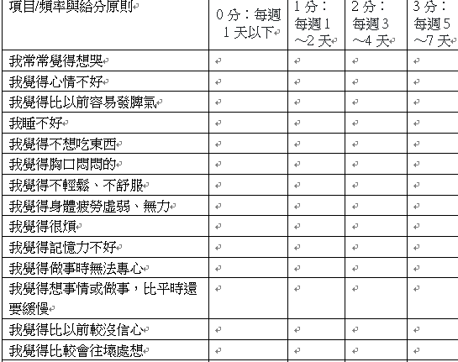
憂鬱症檢測量表

Slide 12
量表評分說明
0-8分
一般正常範圍
給自己多點關心，試著了解心情變化的原由，做適當的處理
9-14分
15-18分
輕度憂鬱症
中度憂鬱症
19-28分
29分以上
重度憂鬱症

Slide 13
04
憂鬱症種類

Slide 14
種類
重鬱症
雙極性憂鬱症
季節性憂鬱症
精神病性憂鬱症
其他種類
症狀出現頻率高，持續時間較長
又名躁鬱症
會出現輕症和躁症
不部分時間處於憂鬱的情緒
不好治療
又名季節性情緒失調
天氣變化導致情感障礙
好發於秋冬兩季
造成幻覺、出現臆想或脫離現實感
常會有外在表現來表達自己的不安和憂鬱
完美主義、責任感強的人
高壓工作者
手機重度使用者
事件、疾病因素
酗酒、吸菸

Slide 15
05
治療方式

Slide 16
治療方法
生物治療
心理治療
陽光及運動
好的生活習慣
分為藥浴治療及電療
藥物治療:用抗憂鬱劑合併使用安眠藥，輔助患者的失眠以及焦慮
電療:增加大腦內調控情緒的神經傳導物質的釋放，改善憂鬱症
給予鼓勵、肯定、傾聽、同理心、再認可
協助改正某種扭曲而造成憂鬱情緒的觀念。
多接受陽光與運動
多活動活動身體，可使心 情得到意想不到的放鬆作用。
規律與安定的生活
保持身心愉快 ，以愉悅的心情面對每一天，對凡事都抱著積極樂觀的態度。

Slide 17
省思與結論
當家人、朋友得了憂鬱症你能夠做甚麼呢?

Slide 18
Part2
自殺

Slide 19
目錄
01
02
03
04
05
為何想自殺
徵兆與保護
輔導原則
評估與預防
治療方式

Slide 20
01
為何想自殺

Slide 21
自殺者之心理特質
01
02
03
認為自己是世界上被不幸的人
無法從生活中得到安全與成就感
認為死亡可以解決所有問題
04
05
06
認為無意識與知覺就沒有煩惱
常感到無助與孤立無援
思考模式為二分法
不是成功就是失敗
07
08
09
對生死沒有正確觀念與態度
言談中表示對自殺的認同
常用逃避來解決問題自殺是最終方式
常用的防衛機轉:壓抑、取代、否認和內投射

Slide 22
自殺原因與壓力來源
遺傳
家庭
內科疾病
學習障礙
社會文化
模仿
精神疾病
藥物酒精濫用
其他

Slide 23
02
徵兆與保護

Slide 24
發生前徵兆
情緒
事件
改變
預兆
自殺警告信號亮表
分成四方面：情緒、感受(Feelings) 、行動或事件(Action) 、 改變(Change) 、預兆(Threat)，取其第一個字母FACT。

Slide 25
保護因子
良好的陪伴者
良好的適應技巧
家庭支持
培養興趣及社交
A
B
C
D

Slide 26
03
輔導原則

Slide 27
輔導原則
認真看待
換位思考
查明原因
01
02
03
04
05
06
給予關心
換個角度闡述異常行為
阻止
尋求權威幫助
高警覺心、關懷生命
守密性
07
08
09
10
11
12
家庭參與
放大原則
相關管道

Slide 28
04
評估及預防

Slide 29
評估方式
1.建立關係
2.了解企圖
3.決定進一步的危險
4.評估再度自殺的危險因子
5.澄清仍然困擾著兒童或青少年的問題
6.指出適應來源
7.評估家庭

Slide 30
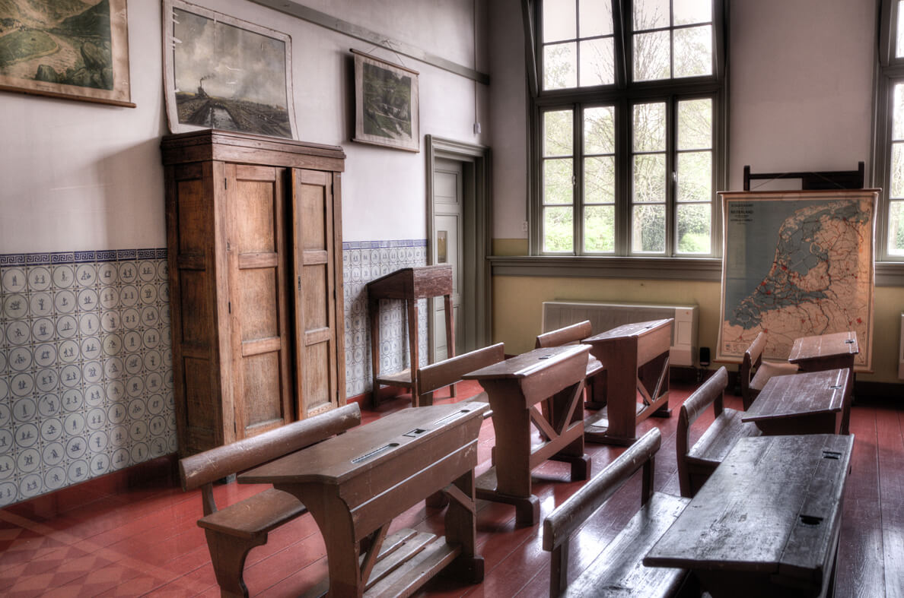
如何預防
與青少年形成好的關係
1
2
找出引起自殺的危險因子，對行為的改變應有高度的警覺性
3
在壓力的環境下應僅早介入
4
對自殺的威脅應嚴正看待
5
早期處理以發覺是否有精神疾病需馬上治療
預防方式
6
對社區民眾，公共衛生單位，學校，非精神科醫師作這方面的宣導與衛教
7
若發覺有問題青少年，不知如何處理，應儘早尋求專家建議
8
移除武器及不必要的藥品

Slide 31
05
治療方式

Slide 32
治療方式
日間住院
個人治療
短期住院
藥物治療
酒精及藥物戒除
以兒童為中心的父母諮詢
環境的安排

Slide 33
Thank you
謝謝聆聽

